Slide 1
學生學習概覽 Student Learning Profile (SLP)

Slide 2
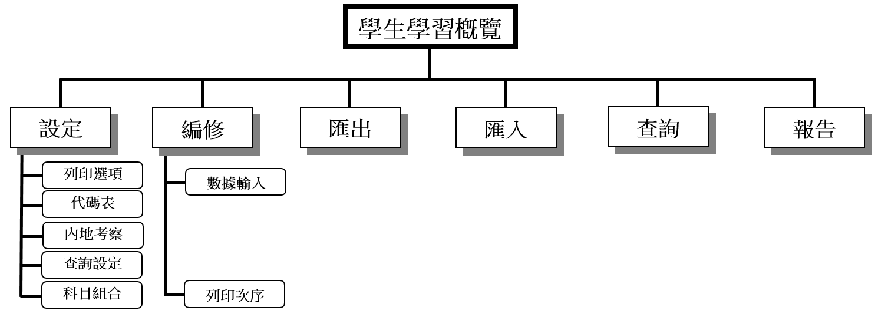
功能表
處理學生的其他學習經歷(OLE)資料及編製學生學習概覽(SLP)報表

Slide 3
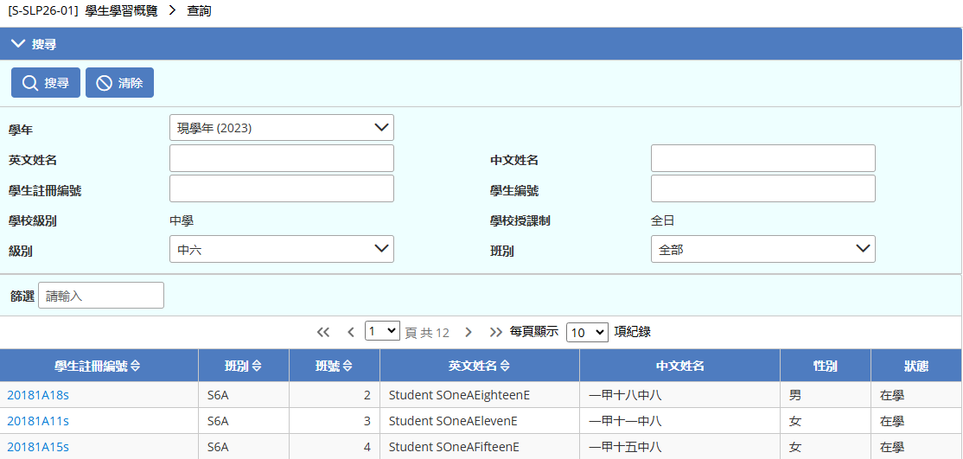
查詢
學生學習概覽 > 查詢(單一/班本)
1
2

Slide 4
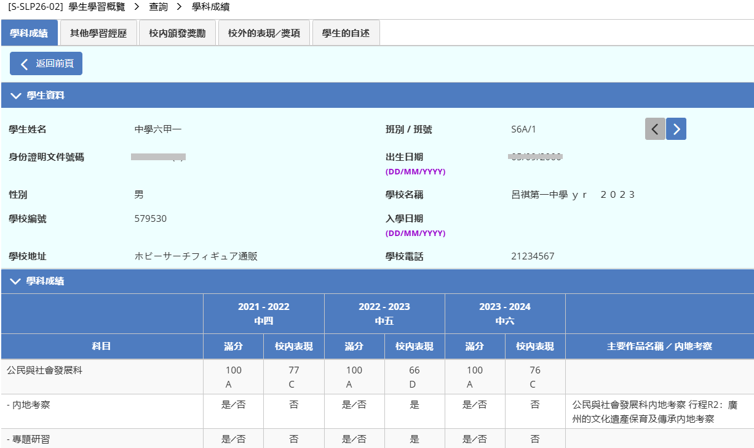
查詢 — 校內學科成績
學生學習概覽 > 查詢 > 校內學科成績
由學生成績模組匯入已整合資料

Slide 5
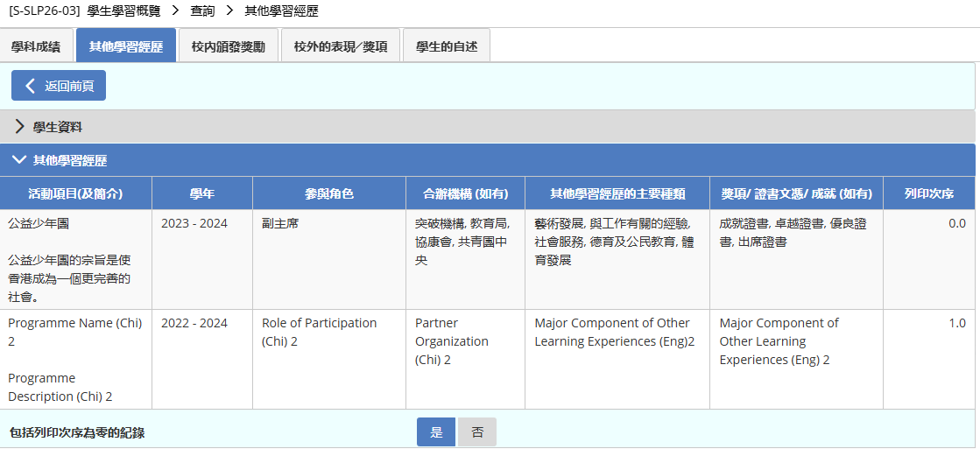
查詢 — 其他學習經歷
學生學習概覽 > 查詢 > 其他學習經歷
若要檢視列印次序為「0」的紀錄，此選項需選「是」。

Slide 6
查詢 — 校內頒發的主要獎項
學生學習概覽 > 查詢 > 校內頒發的主要獎項及成就(ANP)
若要檢視列印次序為「0」的紀錄，此選項需選「是」。

Slide 7
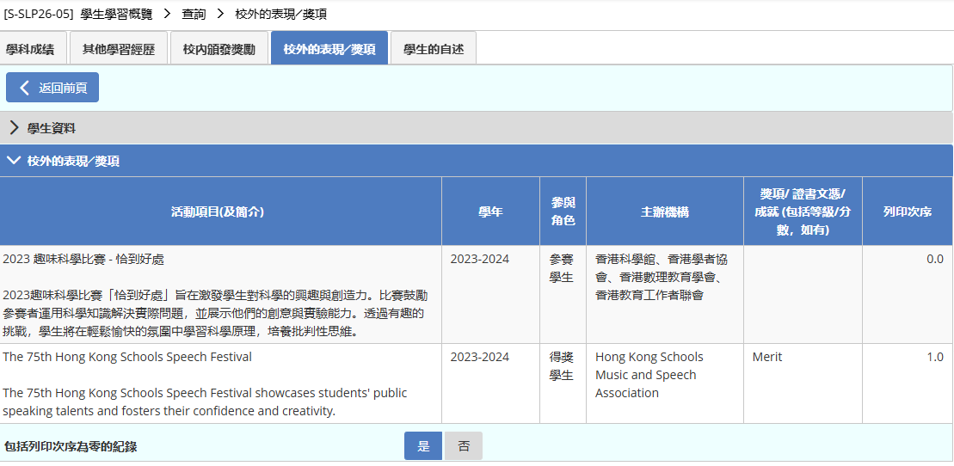
查詢 — 校外的表現╱獎項
學生學習概覽 > 查詢 > 校外的表現╱獎項
若要檢視列印次序為「0」的紀錄，此選項需選「是」。

Slide 8
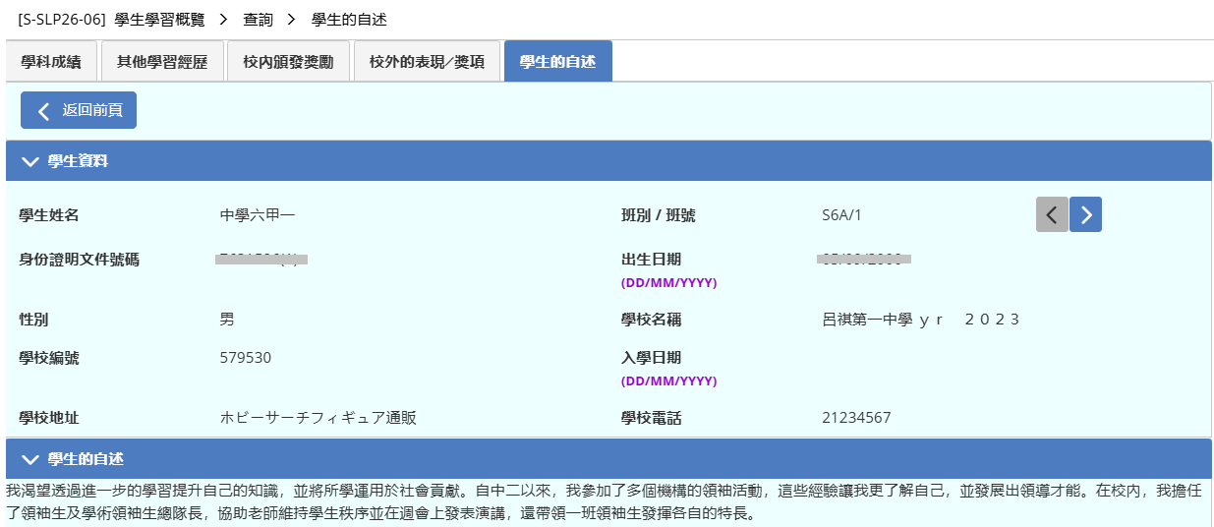
查詢 — 學生的自述
學生學習概覽 > 查詢 > 學生的自述

Slide 9
功能表
處理學生的其他學習經歷(OLE)資料及編製學生學習概覽(SLP)報表

Slide 10
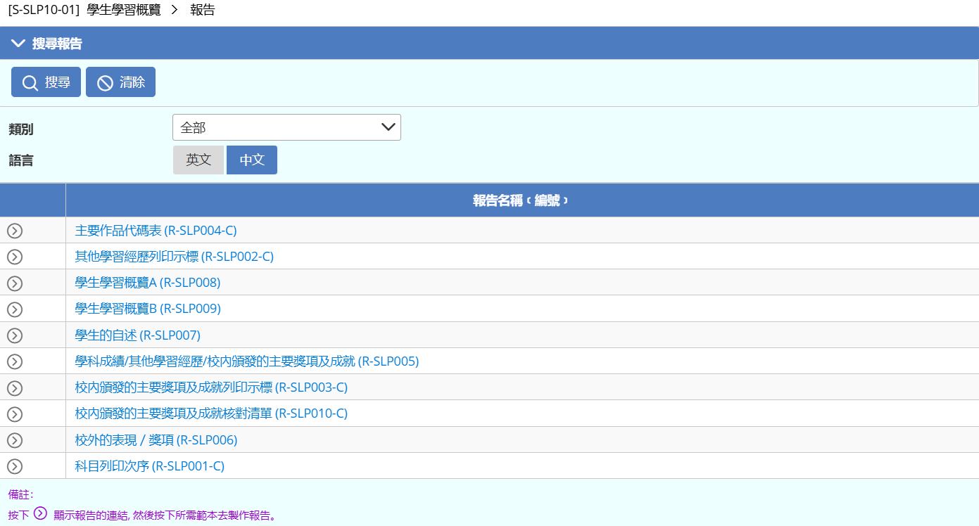
報告
學生學習概覽 > 報告
3
1
2
4

Slide 11
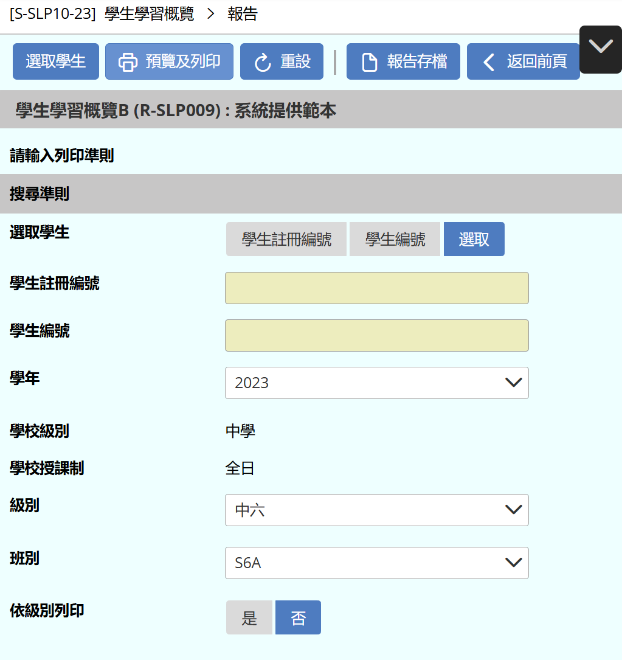
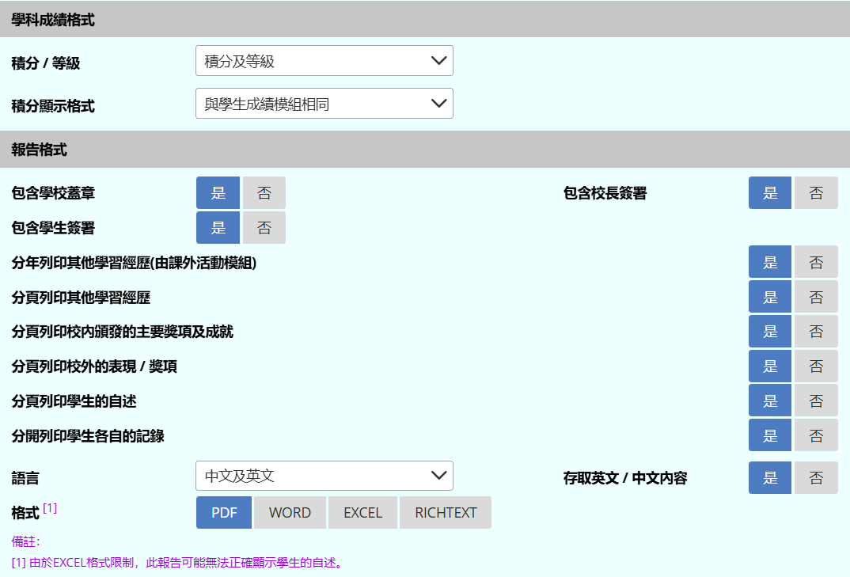
報告 — 學生學習概覽R-SLP009 (1)
學生學習概覽 > 報告
5
3
4
1
2

Slide 12
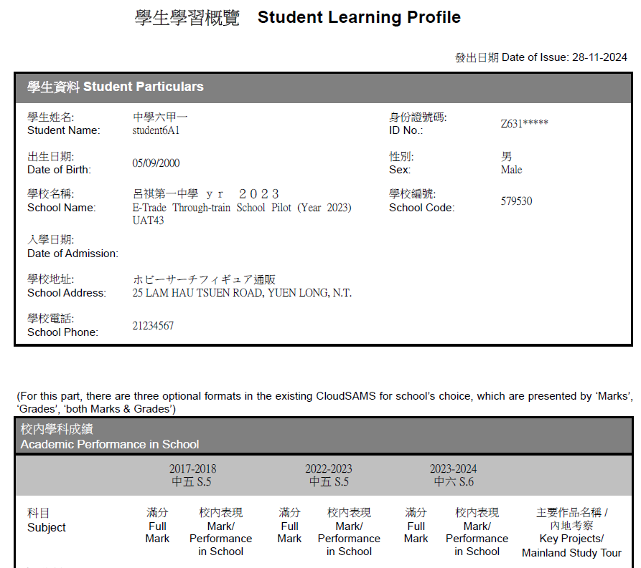
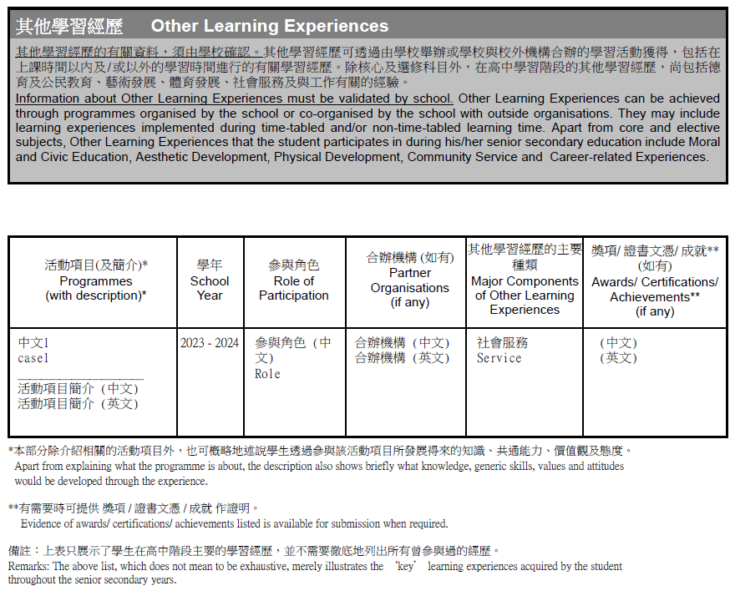
報告 — 學生學習概覽R-SLP009 (2)

Slide 13
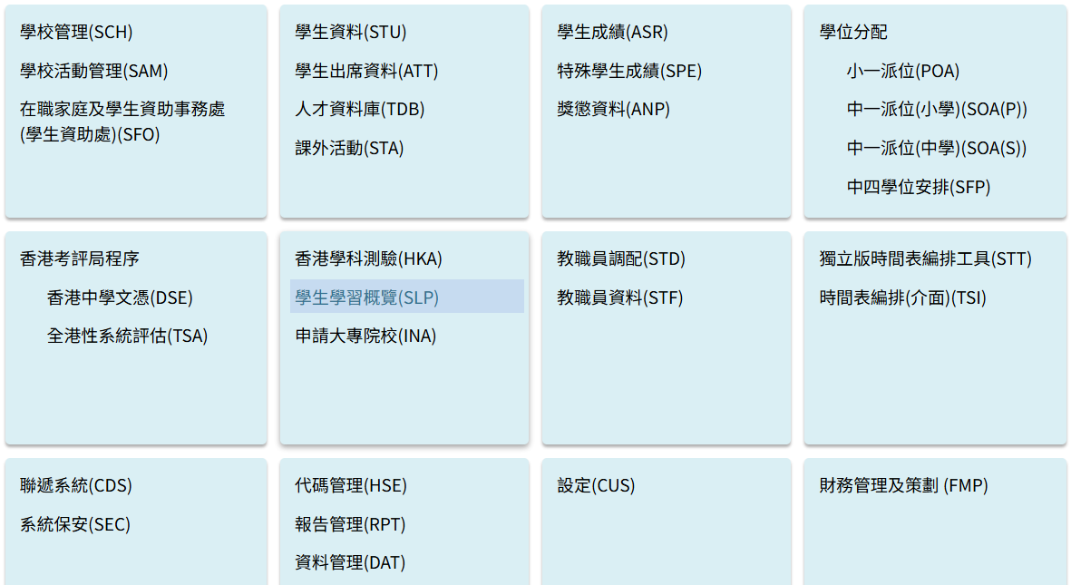
雲端系統資料庫 - 模組參考資料
主頁>模組資料>學生學習概覽(SLP)

Slide 14
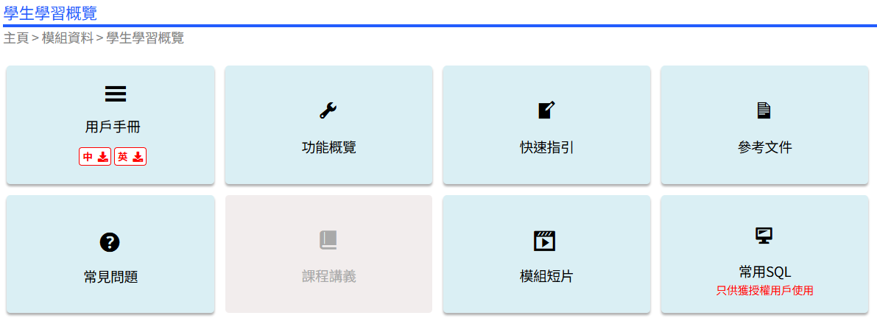
雲端系統資料庫 - 模組參考資料

Slide 15
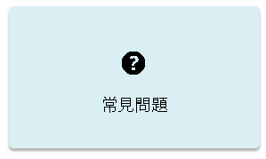
雲端系統資料庫 - 模組參考資料
主頁 > 模組資料 > 學生學習概覽(SLP)
常見問題
1.
2.

Slide 16
- 完 -

